Slide 1
状元成才路慕课堂
统编版六年级下册
语文慕课堂
主讲：苹果老师

Slide 2
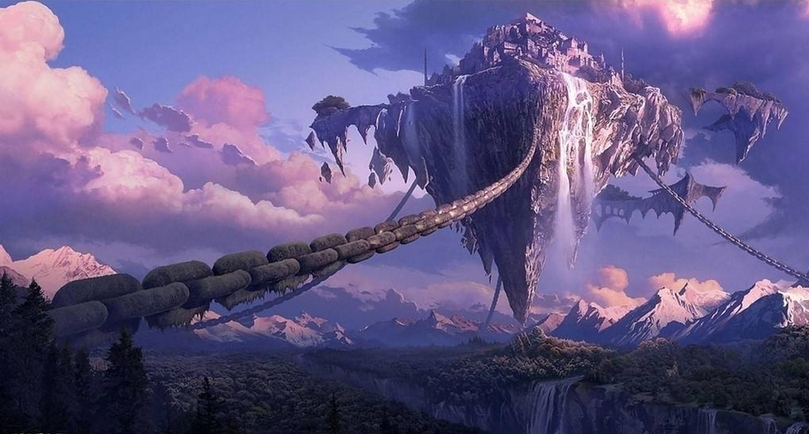
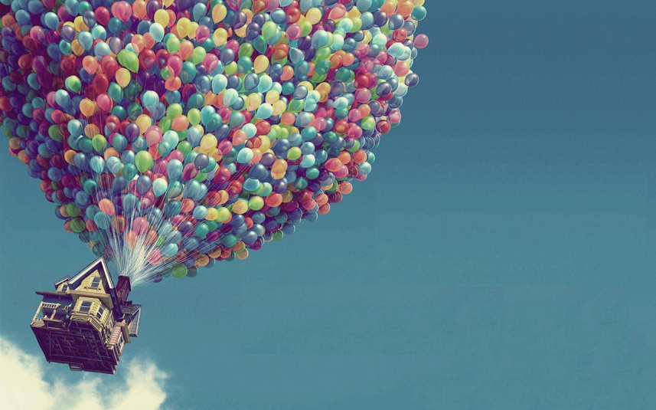
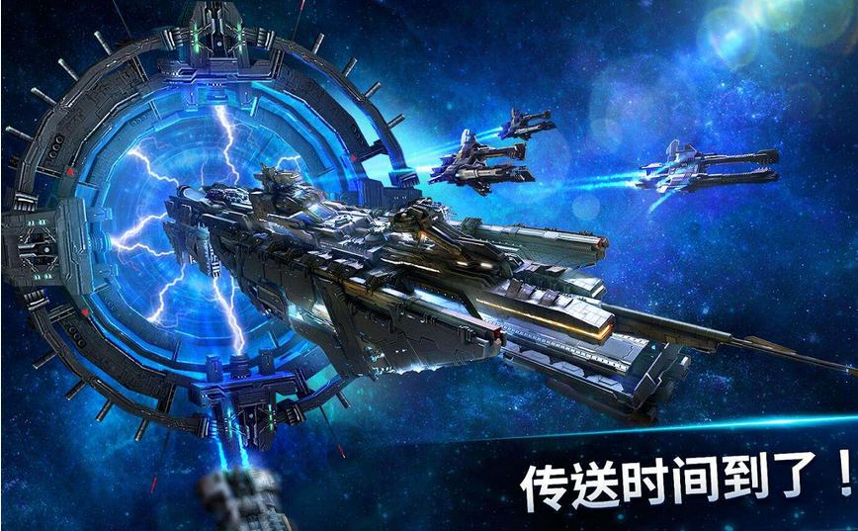

Slide 3
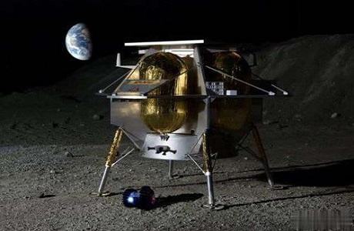
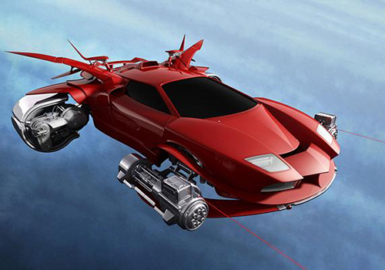

Slide 4
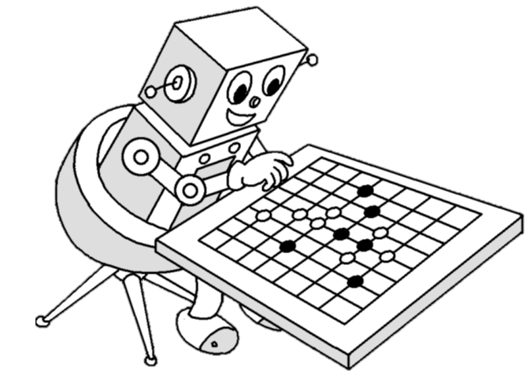
下棋机器人

Slide 5
插上科学的翅膀飞
第1课时

Slide 6
展开想象，写科幻故事。

Slide 7
发挥天马行空的想象，并能插上科学的翅膀，也就是在想象中要能带有一些科学元素，写一个科幻故事。

Slide 8
什么是科幻故事？
科幻故事是人们凭借自己的想象进行编写的，其故事中的内容是现实生活中不存在的，或者未来世界似乎也不可能发生的。但这些内容不是凭空想象的，而是有着一定的科学依据，一般要比现代科学要先进许多年。

Slide 9
文学需要想象，科幻故事更需要想象。“现代科学幻想小说之父”凡尔纳在他的《环绕月球》《海底两万里》等作品中进行了大胆的科学想象，书中描绘的“月球探险”“开潜水艇”等情节如今大部分已变成现实……科幻故事有着无穷的魅力，它启迪着人们的智慧，激励着人们不断探索求知。本次习作让我们也插上科学的翅膀，用我们的故事带领大家穿越时空隧道，飞向神奇的未来！

Slide 10
1
文题点睛

Slide 11
想象一下，如果大脑能直接从书上拷贝知识，如果人能在火星上生活，如果你能用时光机穿越时空回到恐龙时代……会发生些什么？
让我们写一个科幻故事，将头脑中天马行空的想象记录下来。

Slide 12
写之前和同学交流：你印象最深刻的科幻故事是什么？故事里写了哪些现实中并不存在，却看起来令人信服的科学技术？这些科学技术对人们的生活和命运产生了什么影响？

Slide 13
学生交流
我喜欢的科幻故事是《海底两万里》。此书主要讲述鹦鹉螺号潜艇的故事。1866年，海上发现了一只疑似为独角鲸的大怪物，阿龙纳斯教授及仆人康塞尔受邀参加追捕。在追捕过程中，他们与鱼叉手尼德·兰不幸落水，到了怪物的脊背上。他们发现这怪物并非是什么独角鲸，而是一艘构造奇妙的潜艇。潜艇是尼摩在大洋中的一座荒岛上秘密建造的，船身坚固，利用海水发电。尼摩船长邀请阿龙纳斯作海底旅行。他们从太平洋出发，经过珊瑚岛、印度洋、红海、地中海、大西洋，看到海中许多罕见的动植物和奇异景象。途中还经历了搁浅、土著围攻、同鲨鱼搏斗、冰山封路、章鱼袭击等许多险情。最后，当潜艇到达挪威海岸时，三人不辞而别，回到了他的家乡。

Slide 14
学生交流
我喜欢的科幻故事是《2001太空漫游》。这个故事讲的是：一群草食人猿正在广袤无际的非洲沙漠中觅食，当他们从睡梦中醒来，发现一块巨大的黑色石板平地而起，他们欢呼雀跃起来，在巨石的指引下，他们学会将骨头当作工具和武器，开始猎食动物，并收复了同类抢占的失地，随着他们的首领将骨头抛向空中，画面切换至数百万年后的未来。

Slide 15
交流之后大胆设想：在你的笔下，人物的生活环境会是怎样的？他们可能运用哪些不可思议的科学技术？这些科学技术使故事中的人物有了怎样的奇特经历？放飞想象，让你的故事把读者带进一个神奇的科幻世界。

Slide 16
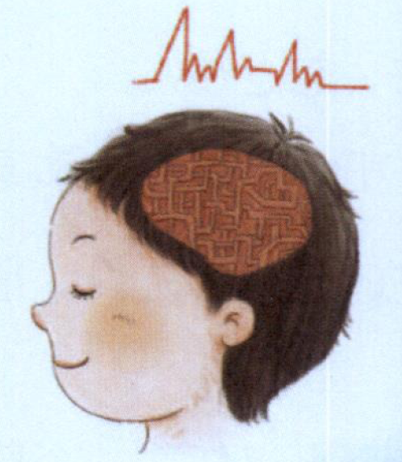
想象一下，如果你的大脑可以直接从书上拷贝知识，你会做些什么？

Slide 17
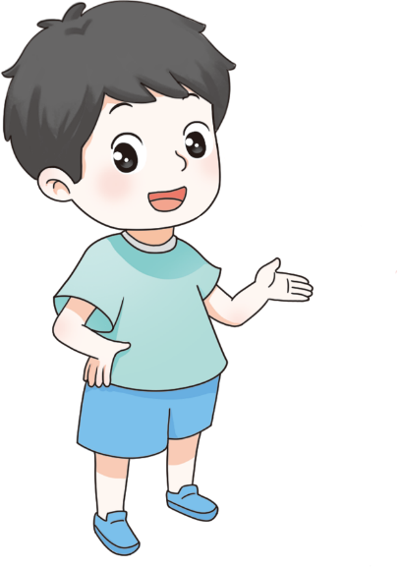
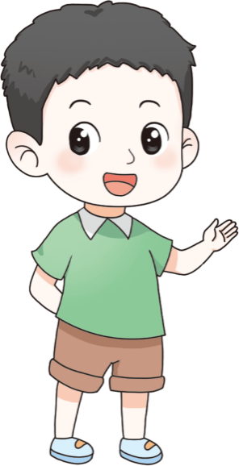
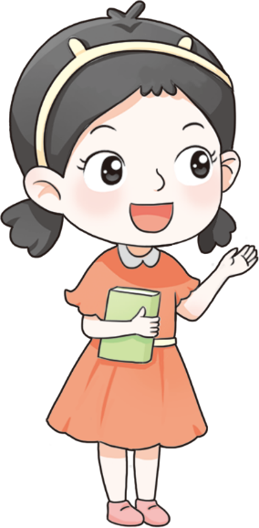
美好的想象
发明一些新东西，方便人们的生活。
省下学习的时间去旅游，更好地认识这个世界。
遇到有人晕倒，可以利用丰富的知识进行救助。

Slide 18
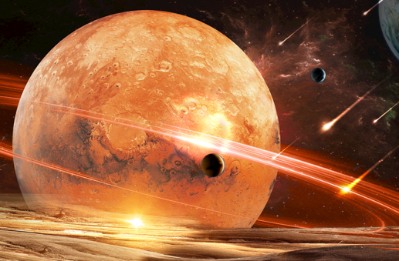
想象一下，如果你能在火星上生活，你会做些什么？

Slide 19
真实的感受
在火星上的衣食住行都不同。
神奇的火星学校。
与火星人生活在一起。

Slide 20
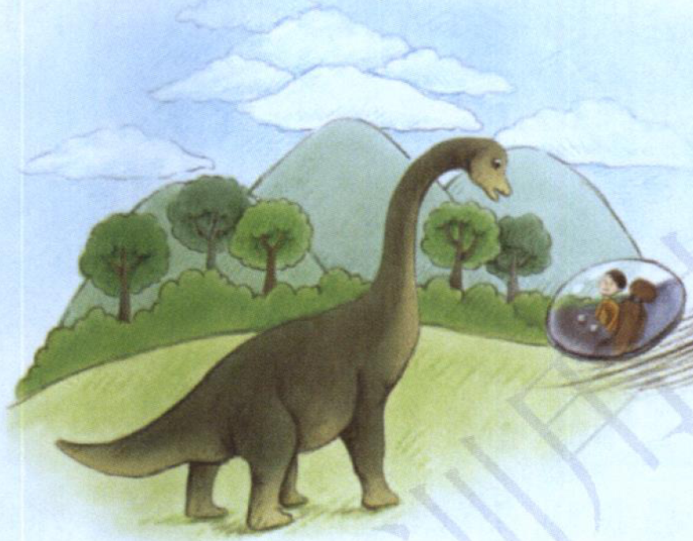
想象一下，如果你用时光机穿越时空回到恐龙时代，你会做些什么？

Slide 21
奇特的经历
骑到恐龙背上去旅行。
收藏一枚恐龙蛋。
养一只小食草恐龙。

Slide 22
1.想象要有一定的科学依据，要
令人信服。
2.展开丰富而奇特的想象，将科
幻故事的情节写得清楚、完整。

Slide 23
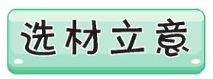
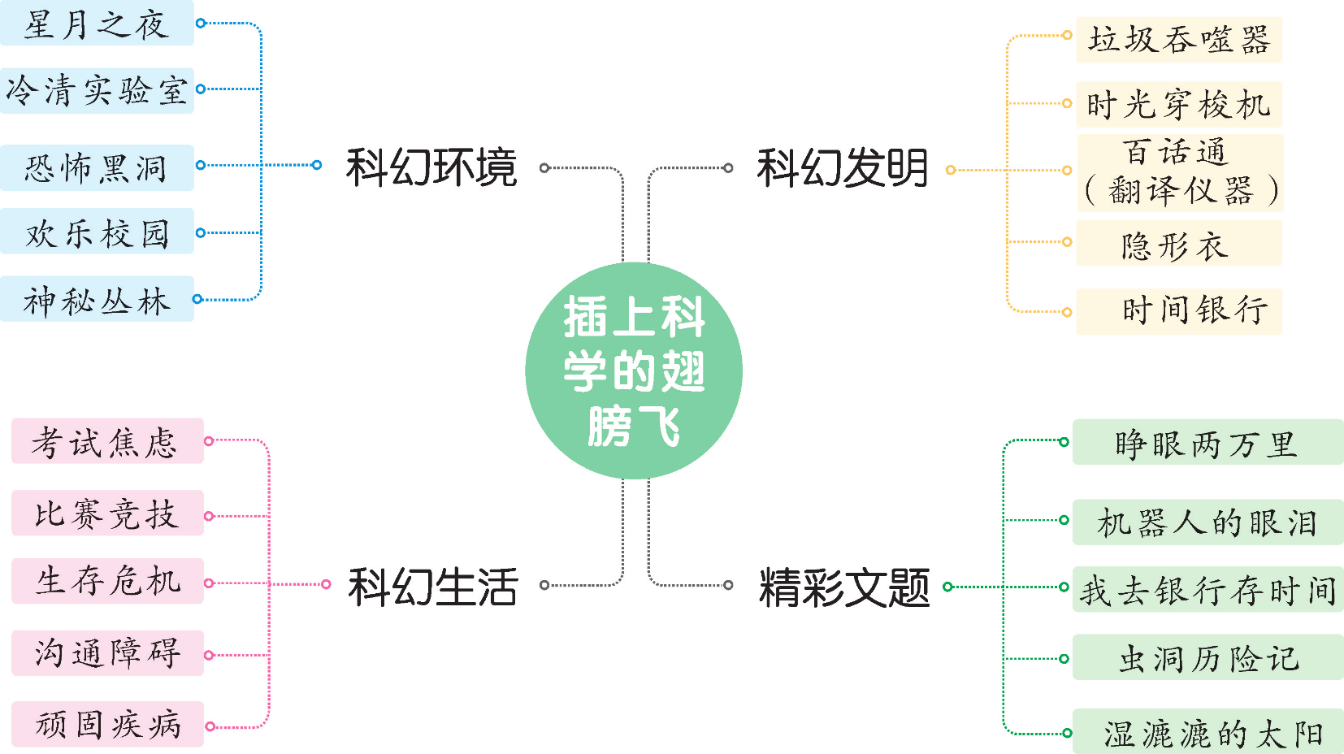
2
习作思路

Slide 24
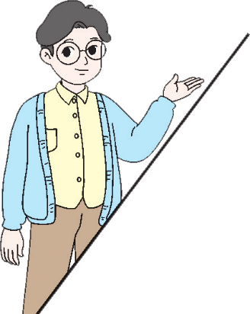
通过上面的导图，我们知道了可以从自己的生活出发，进行想象，结合科学技术，编一个生动有趣的科幻故事。下面让我们一起看看这几个同学有哪些奇思妙想吧！

Slide 25
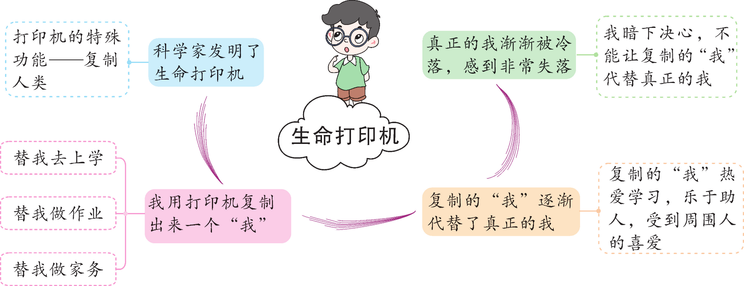

Slide 28
多么奇妙的构思啊！除了画思维导图外，我们还可以列提纲，把行文思路进一步细化。现在咱们看一看才才列的《考试前一天》的习作提纲吧！

Slide 29
考试前一天
开头
（1段）
梅蕊在考试前一天焦躁地复习功课
以场景描写和人物心情开头

Slide 30
中间
（2段）
梅蕊希望能把书本里的知识直接拷贝到大脑里
运用语言和动作描写
用上带有科幻色彩的词语
引用古语

Slide 31
中间
（3～5段）
梅蕊在机器人的帮助下获得满分
老师决定让梅蕊参与科学实验室的研究
因缺少操作经验，梅蕊在实验室里闯了祸
梅蕊参加考试，并参与实验室研究

Slide 32
结尾
（6段）
梅蕊明白了学习不能投机取巧
结尾用心理描写，引发思考

Slide 33
才才这篇《考试前一天》的构思真不错！按照提纲写，一篇内容完整的文章就新鲜出炉了。但是，要想文章出彩、拿高分，我们还需要掌握一些恰当的写作手法。一起去看看老师给你们准备的锦囊妙招吧！

Slide 34
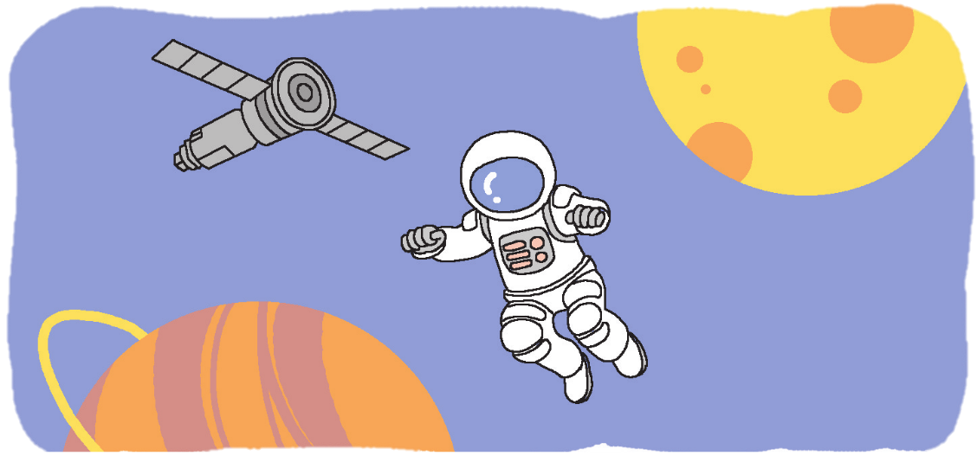
3
锦囊妙招
紧扣“科幻”，结合现实，放飞想象。

Slide 35
①顺着想。结合生活中的各种现状，思考：如果一直这样持续，未来会出现什么情景？再根据这样的推理去构建故事。
②反着想。结合身边的人或事，进行逆向思考：如果这些都表现得跟平常完全相反，未来又会出现什么样的变化和结局？尝试用这样的方法去想象故事，道常人所未道，发常人所未发，使科幻作文的立意更新颖，让人耳目一新。

Slide 36
《他们那时候多有趣啊》里既有“顺着想”，也有“反着想”。如，任何时候孩子都需要学习，都需要老师，在2155年也不例外，这就是“顺着想”；可是学校、书本及老师都发生了变化，跟我们现在的完全不一样，这就是“反着想”了。在同一篇文章里，这样想象能让故事内容更精彩，更有看点。

Slide 37
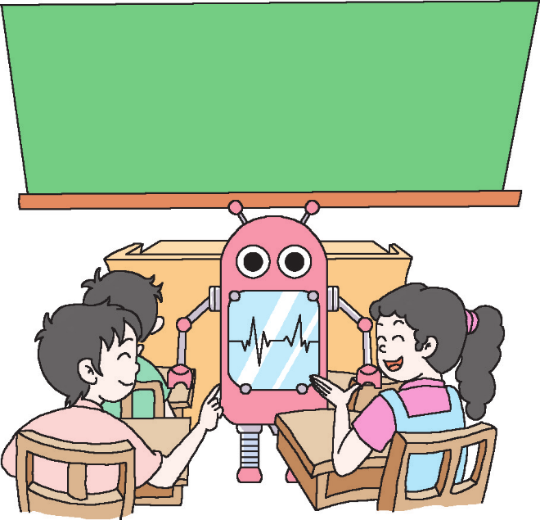
精彩结尾，点明中心，引发思考。

Slide 38
①推理式点题。根据故事内容的演变，得出一个结论，使之与题目相吻合。这样的结尾简洁而有力，生动又恰到好处。

Slide 39
②发散式结尾。在文章结尾部分，不做绝对的评论或收尾，如《表里的生物》一文的结尾：“这样的话我不知说了多久，也不知道到什么时候才不说了。”这样的结尾含蓄地表达了文章的主旨：儿时幼稚、天真的做法，成了一生中最美丽的珍藏。或者巧借省略号，让读者站在不同的立场上，去想象或思考可能会出现的结果。

Slide 40
③升华式结尾：故事中可能会运用很多不可思议的科学技术，这些科学技术会让人们的生活和命运产生不小的变化，可以在文章结尾描述这些变化，也可以通过抒发自己的感受来表现变化，从而点明文章中心，引人思考。

Slide 41
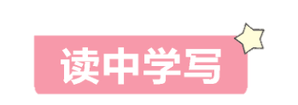
《他们那时候多有趣啊》这篇文章就运用了“推理式点题”来结尾。通过对两种学校及学习方式的回顾对比，玛琪思考后得出：过去的孩子一定非常热爱他们的学校，因为那时的学校生活非常有趣。这样的结尾简洁、有力，既点明了主题，又引发了读者的思考：未来的学习和生活方式要如何改进才更有益于孩子的身心健康呢？

Slide 42
4
语言积累
关于“想象”与“奇妙”的词语
白日梦 日思夜想 浮想联翩 心驰神往
天马行空 心想事成 奇思妙想 灵机一动
大开眼界 耳目一新 日新月异

Slide 43
关于科技创新的词语
探测器 克隆技术 基因编辑 刷脸支付自动驾驶 人工智能 标新立异 别出心裁
推陈出新 吐故纳新 纳米机器人

Slide 44
写科幻场景的句子
强大的力量爆发出来，玻璃门上的两块厚玻璃瞬间被轰成碎末，整个门框紧跟着也被砸飞出去，重重地砸在了躲在超市里的那一群人的前面。

Slide 45
经过大约十个小时的飞行，米卡飞船穿过土卫六上空厚厚的大气层安全着陆。待我走下飞船，米卡立刻恢复原形。我们发现眼前的环境似乎并不陌生。这里的地貌和地球惊人的相似，也有峡谷、河流、云层……

Slide 46
突然刮起了一阵狂风，我们立刻像不倒翁似的左右摇晃。“哇，快看，是UFO！”米卡惊呼起来。只见我们的右前方不知何时出现了一个倒着的“盘子”，在天空中飞速旋转着。

Slide 47
精彩开篇（背景铺垫法）
自从安装了全自动防盗系统以后，小偷的“生意”变得越来越难做了，一个个都面临“失业”的危险。小偷老大A先生迅速组织所有小偷召开了秘密会议。会议结束后，一行人向报社走去…… ——《小偷辞职》

Slide 48
文章开头用简单的语言将故事发生的时代背景进行了粗线条式的描摹，从而引出故事的起因，简洁明了。

Slide 49
精彩结尾（情景烘托法）
人类已经住上了那颗星球，抛弃了以前辉煌的地球，我仿佛看见地球又在落泪，落下了一滴滴灰色的眼泪。——《未来的地球》
文章结尾呈现的场景，直接点明文章的中心，“灰色的眼泪”引人深思，发人深省。

Slide 50
课后作业
1.先画出你的思维导图。
2.把你想象的故事说给家长听，让他们提出修改意见。

